Slide 1


Apache Maven Grundlagen
Java Dev-Ops Cloud Training
11 - 2021

Slide 2
Inhalt
Maven Directory Structure
Maven Arbeitsablauf
Maven Web Application
Maven - folders
Maven Repositories
Maven How it Works

Slide 3
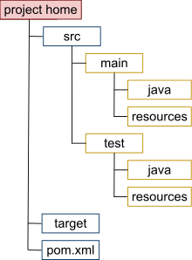
Maven Directory Structure

Slide 4
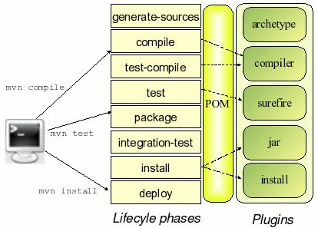
Maven Arbeitsablauf

Slide 5
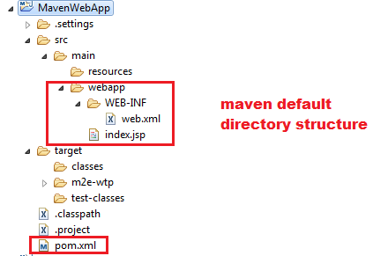
Maven Web Application

Slide 6
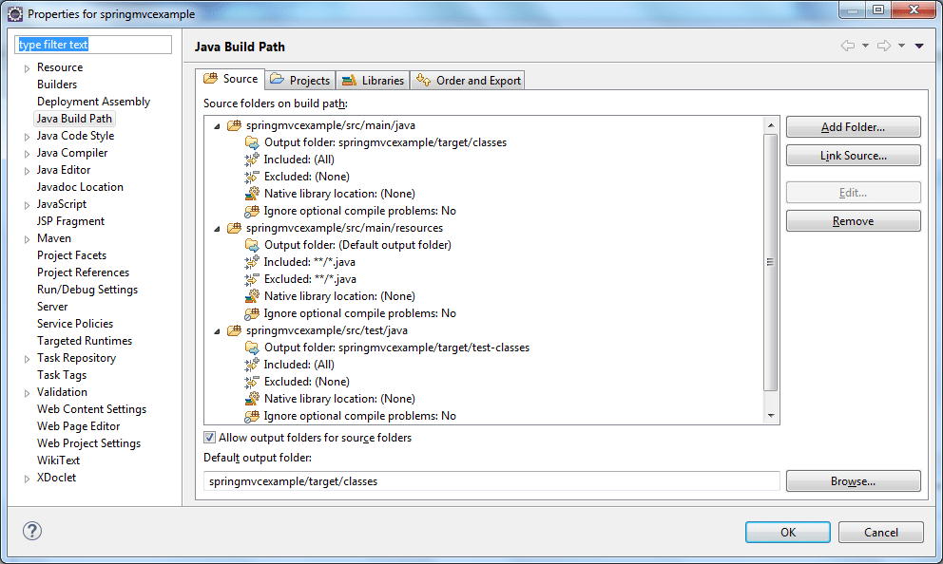
Maven - folders

Slide 7
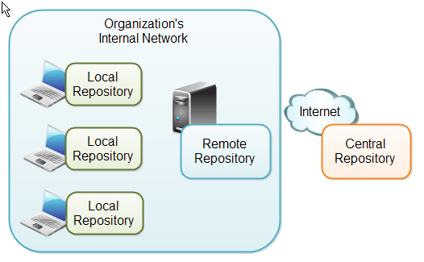
Maven Repositories

Slide 8
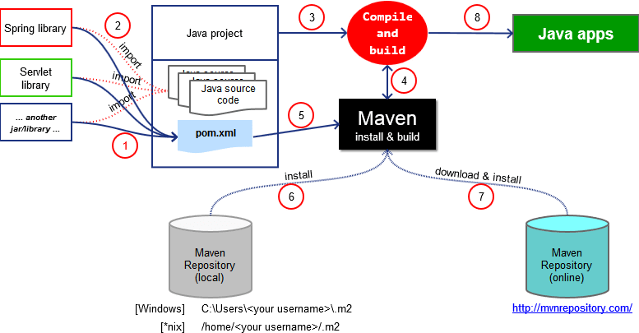
Maven How it Works

Slide 9
Danke für Ihre Aufmerksamkeit

